Slide 1
第6章 神经网络及其基础算法应用

Slide 2
第6章 神经网络及其基础算法应用
6.1 神经网络简介
6.2 前馈型神经网络
6.3 反馈型神经网络
6.4 卷积神经网络

Slide 3
6.1 神经网络简介
6.1.1神经网络的概念与地位
人工神经元网络（Artificial Neural Network，ANN），简称人工神经网络或神经网络，它从信息处理角度通过对人脑神经元及其网络进行模拟、简化和抽象，建立某种模型，按照不同的连接方式组成不同的网络。
神经网络是一种运算模型:
节点（或称神经元）
激活(或激励)函数（Activation Function）
权重（或“权值”，Weight)
神经网络的输出:对某种算法或者函数的逼近。

Slide 4
6.1 神经网络简介
神经网络的四个基本特征：
非线性：人工神经元处于激活或抑制二种不同的状态，表现为一种非线性关系。
非局限性：一个神经网络通常由多个神经元广泛连接而成。一个系统的整体行为不仅取决于单个神经元的特征，而且可能主要由单元之间的相互作用、相互连接所决定。
非常定性：人工神经网络具有自适应、自组织、自学习能力。
非凸性：系统的演化方向，在一定条件下取决于某个特定的状态函数。

Slide 5
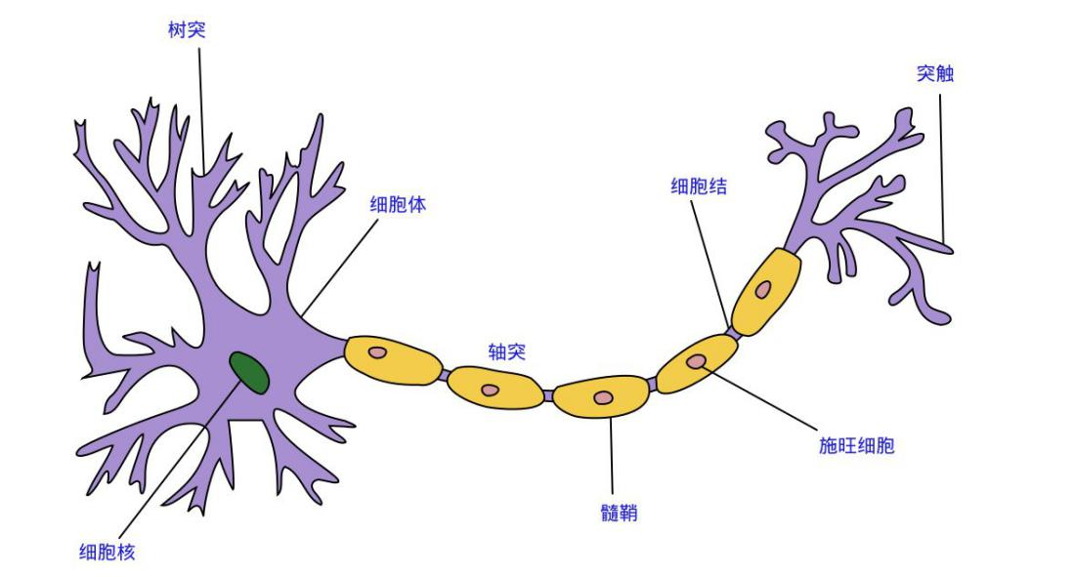
6.1 神经网络简介
5.1.3 机器学习类型
6.1.2生物神经元
神经元是大脑处理信息的基本单元，以细胞体为主体，由许多向周围延伸的不规则树枝状纤维构成的神经细胞，如图6-1所示。

Slide 6
6.1 神经网络简介
信息的处理与传递主要发生在突触附近。
通过轴突传到突触前膜的电脉冲幅度超过其阈值电位后，突触前膜将向突触间隙释放神经传递的化学物质。
当细胞体产生一个电脉冲后，即使再受到很强的刺激，也不会立刻产生另一个动作电位，这段时间叫做绝对不应期。
生物神经元网络的基本特征包括：
大量神经细胞同时工作；
分布处理；
多数神经细胞是以层次结构的形式组织起来的；
不用功能区的层次组织结构存在差别。

Slide 7
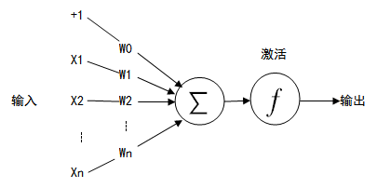
6.1 神经网络简介
6.1.3人工神经元模型与神经网络
典型的人工神经元模型：
+1代表偏移值(偏置项, Bias Units)；
X1,X2,... Xn：初始特征；
W0,W1,W2,...，Wn：权重(Weight)，即参数；
激活运算：特征经过缩放和偏移后全部累加起来，经过激活后输出。
图中的箭头线称为“连接”，每个“连接”上有一个“权值”。

Slide 8
6.1 神经网络简介
人工神经元是一个多输入单输出的非线性阈值器件，神经元的计算过程称为激活。
激活函数（Activation Function）一般是非线性函数，常用的激活函数：
Sigmoid函数、
双曲正切函数（Tanh）、
ReLu函数（Rectified Linear Units）等。
人工神经元的特点：
神经元是一多输入、单输出元件；
具有非线性的输入、输出特性；
具有可塑性，其塑性变化的部分主要是权值的变化；
神经元的输出响应是各个输入值的综合作用结果；
输入分为兴奋型（正值）和抑制型（负值）两种。

Slide 9
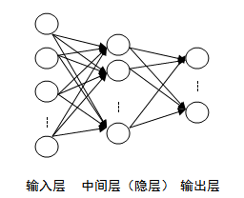
6.1 神经网络简介
神经网络中，神经元处理单元可表示不同的对象，例如特征、字母、概念，或者一些有意义的抽象模式。
经典的神经网络如图6-3所示：
输入层（Input Layer），对应样本特征；
输出层（Output Layer），对应输出结果；
零到多层的隐藏层（Hidden Layer,也称为隐层）。
通常把需要计算的层次称之为“计算层” 。

Slide 10
6.1 神经网络简介
一个神经网络的搭建，需要满足三个条件：
输入和输出，
权重和阈值，
及多层网络结构。
神经网络的运作过程：
确定输入和输出；
找到一种或多种算法，可以从输入得到输出；
采用一组已知答案的数据集，用来训练模型，估算权重和阈值；
一旦新的数据产生，输入模型，就可以得到结果，同时对权重和阈值进行校正。

Slide 11
6.1 神经网络简介
神经网络的分类：
按性能分：连续型和离散型网络，或确定型和随机型网络；
按学习方法分：有监督学习网络、半监督学习网络和无监督学习网络；
按拓扑结构分：前馈网络和反馈网络。
前馈网络有自适应线性神经网络(AdaptiveLinear，简称Adaline)、单层感知器、多层感知器、BP等。
反馈网络有Hopfield、Hamming、BAM等。

Slide 12
6.1 神经网络简介
神经网络的主要特点：
并行处理的结构；
可塑性的网络连接；
分布式的存贮记忆；
全方位的互连；
群体的集合运算；
强大的非线性处理能力。
优点：处理复杂的非线性问题，发现不同输入间的依赖关系。
缺点：黑盒方法；训练数据量及与问题相适应的神经网络规模无规则可循。

Slide 13
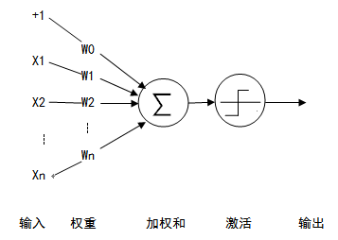
6.1 神经网络简介
6.1.4感知器算法及应用示例
1958年计算科学家Frank Rosenblatt发布了“感知器”（Perceptron）。
“感知器” 着眼于使用单个神经元、单层网络进行有监督学习，并且输入数据线性可分，用来解决and 和 or的问题，但不适用于非线性输入模式的分类。

Slide 14

6.1 神经网络简介
此模型中Rosenblatt引用权重W1、W2、...、Wn表示相应输入对于输出重要性的实数（权重）。神经元的输出为0或者1。
使用阶跃函数来作为感知器的激活函数。
一个感知器由以下几部分组成：
输入权值：一个感知器可以接收多个输入(x1,x2,...,xn∣xi∈R)，每个输入上有一个权值wi∈R，此外还有一个偏置项b∈R，就是上图中的w0。
激活函数：感知器的激活函数可以有很多选择，在此列中选择阶跃函数来作为激活函数f。f(z)=1，当z大于0；f(z)=0，当z等于或小于0。
输出：感知器的输出由y=f(w∙x+b)决定。

Slide 15
6.1 神经网络简介
对于感知器输出公式：
公式6-3
令w1=0.5、w2=0.5、b=−0.8，而激活函数f(z)使用阶跃函数，这时，感知器就相当于and函数。输入逻辑与真值表的第一行，即x1、x2都为0，那么根据公式6-3计算输出：
自行验证逻辑与真值表的第二、三、四行。
同样，令w1=0.5、w2=0.5、b=−0.3时，感知器就相当于or函数。输入逻辑或真值表的第二行，即x1=1、x2=0，那么根据公式6-3：
自行验证逻辑或真值表的第一、三、四行。

Slide 16
6.1 神经网络简介
使感知器自行获得正确的权重项和偏置项的值？训练！
将权重项和偏置项初始化为0，然后，利用下面的感知器规则迭代的修改wi和b，直到训练完成。
公式6-4
其中:
公式6-5
wi是与输入对应xi的权重项，b是偏置项。
事实上，可以把b看作是值永远为1的输入所对应的权重w0。t是训练样本的实际值，一般称之为label。而y是感知器的输出值。η是一个称为学习速率的常数，其作用是控制每一步调整权的幅度。

Slide 17
6.1 神经网络简介
代码6-1: 感知器逻辑算法and 和 or 的Python实现。
在该代码中，首先建立一个感知器模型，包括初始化感知器及定义激活函数，然后分别定义预测、训练、迭代、更新权重及偏置、打印信息的方法。当输入训练数据及对应的特征后，模型把每对输入向量及对应的特征迭代一遍，并更新权重及偏置，直到所有训练数据处理完毕，这样模型就找到了and 和 or 的合适的权重和偏置值，然后使用测试数据来测试结果。请注意，在实现and 和 or 的功能时，感知器模型并没有改变，只是改变了训练数据的特征向量。
代码6-1: ch6_1_perception_and_or.py(参见教程209页）

Slide 18
6.1 神经网络简介
代码6-1: 感知器逻辑算法and 和 or 的Python实现。
【运行结果】
/usr/bin/Python2.7 /home/joshua/PycharmProjects/ch6/ch6_1_perceptron_and_or.py
weights :[0.1, 0.2]
bias :-0.200000
1 and 1 = 1
0 and 0 = 0
1 and 0 = 0
0 and 1 = 0
weights :[0.1, 0.1]
bias :0.000000
1 or 1 = 1
0 or 0 = 0
1 or 0 = 1
0 or 1 = 1
Process finished with exit code 0

Slide 19
6.2 前馈型神经网络
6.2.1 前馈神经网络模型
前馈神经网络（Feed-Forward Neural Network），简称前馈网络。
一种单向多层结构，同层神经元之间无互连，层间信息的传送只沿一个方向进行。各神经元从输入层开始，接收前一级输入，并输出到下一级，直至输出层。
前馈网络具有复杂的非线性映射能力。
前馈网络的输出仅仅由当前输入和权值矩阵决定，而与网络先前的输出状态无关。
不论是离散型还是连续型，一般均不考虑输出与输入之间在时间上的滞后性，而只表达两者之间的映射关系。

Slide 20
6.2 前馈型神经网络
常见前馈神经网络有：
感知器网络：最简单的前馈网络，它主要用于模式分类，也可用在基于模式分类的学习控制和多模态控制中；感知器网络可分为单层感知器网络和多层感知器网络。
BP网络：指权重调整采用了反向传播（Back Propagation）学习算法的前馈网络。与感知器不同之处在于，BP网络的神经元激活函数采用了S形函数（Sigmoid函数），因此输出量是0~1之间的连续量，可实现从输入到输出的任意的非线性映射。
RBF网络：指隐含层神经元由RBF神经元组成的前馈网络。RBF神经元是指神经元的变换函数为RBF（Radial Basis Function，径向基函数）的神经元。典型的RBF网络由三层组成：一个输入层，一个或多个由RBF神经元组成的RBF层（隐含层），一个由线性神经元组成的输出层。

Slide 21
6.2 前馈型神经网络
6.2.2 反向传播神经网络
反向传播(Back Propagation，BP)神经网络是1986年由David Rumelhart 和 J.McClelland 提出的误差逆向传播训练的多层前馈神经网络。
BP算法的基本思想是梯度下降法，利用梯度搜索技术，以期使网络的实际输出值和期望输出值的误差均方差为最小。
BP网络是在输入层与输出层之间增加若干层(一层或多层)神经元，这些神经元称为隐单元，它们与外界没有直接的联系，但其状态的改变，则能影响输入与输出之间的关系，每一层可以有若干个节点。
BP网络实际上就是多层感知器，因此它的拓扑结构和多层感知器的拓扑结构相同。由于单隐层感知器已经能够解决简单的非线性问题，因此应用最为普遍。

Slide 22
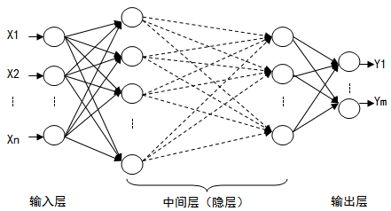
6.2 前馈型神经网络
BP网络的拓扑结构如图6-5所示：
输入层：接收来自外界的输入信息，并传递给中间层各神经元；
隐藏层：内部信息处理层，负责信息变换，为单隐层或者多隐层结构；
输出层：向外界输出信息处理结果。

Slide 23
6.2 前馈型神经网络
基本BP算法包括信号的正向传播和误差反传两个过程。
计算误差输出时按从输入到输出的方向进行，
调整权值和阈值时则从输出到输入的方向进行。
正向传播时，输入信号通过隐层作用于输出节点，经过非线性变换，产生输出信号，若实际输出与期望输出不相符，则转入误差的反向传播过程。
误差反传是将输出误差通过隐层向输入层逐层反传，并将误差分摊给各层所有单元，以从各层获得的误差信号作为调整各单元权值的依据。
通过调整输入节点与隐层节点的联接强度和隐层节点与输出节点的联接强度以及阈值，使误差沿梯度方向下降，经过反复学习训练，确定与最小误差相对应的网络参数(权值和阈值)，训练即告停止。此时经过训练的神经网络即能对类似样本的输入信息，自行处理输出误差最小的经过非线形转换的信息。

Slide 24
6.2 前馈型神经网络
6.2.3 反向传播神经网络算法规则
BP算法是一种有监督式的学习算法：
输入学习样本，使用反向传播算法对网络的权值和偏差进行反复的调整训练，使输出的向量与期望向量尽可能地接近，当网络输出层的误差平方和小于指定的误差时训练完成，保存网络的权值和偏差。
输入层神经元的个数由样本属性的维度决定，输出层神经元的个数由样本分类个数决定。隐藏层的层数和每层的神经元个数由用户指定。
神经元数太少时，网络不能很好的学习，训练迭代的次数也比较多，训练精
度也不高。
神经元数太多时，网络的功能变得强大，精确度也更高，但训练迭代的次数
也大，可能会出现过拟合(Over Fitting)现象。

Slide 25
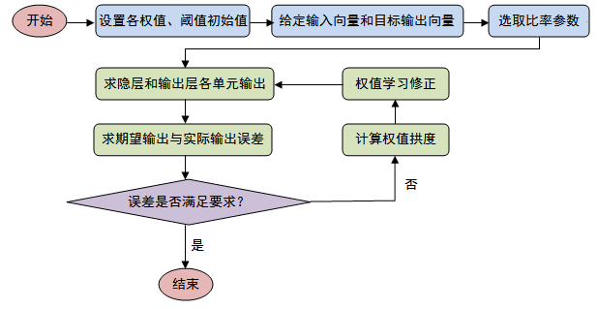
6.2 前馈型神经网络
隐层神经元个数的选取原则是：
在能够解决问题的前提下，再加上一两个神经元，以加快误差下降速度即可。
算法基本流程：

Slide 26
6.2 前馈型神经网络
6.2.4 反向传播神经网络应用示例
BP神经网络可以用作分类、聚类、预测等。
代码6-2: 使用BP神经网络对由scikit-learn中的函数产生的200个数据进行数据分类及决策边界。
本示例中使用scikit-learn中make_moons方法生成了两类数据集，分别用空心点和实心点表示（见图6.6）。本示例希望通过训练使得机器学习分类器能够在给定的x轴y轴坐标上预测正确的分类情况。由图6.6可见，该图无法用直线把数据划分，可见这些数据样本呈非线性，那么诸如逻辑回归（Logistic Regression）等这类线性分类器将无法适用于这个案例。

Slide 27
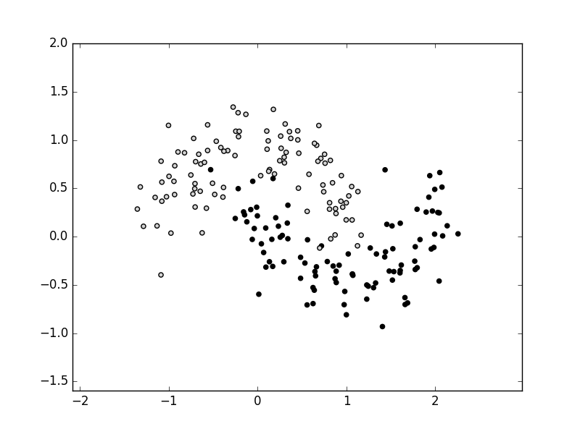
6.2 前馈型神经网络
图6.6： Scikit-learn中make_moons方法生成的两类数据集

Slide 28
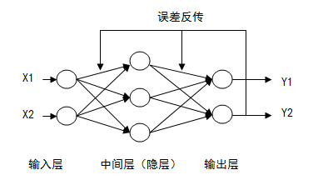
6.2 前馈型神经网络
搭建由一个输入层，一个隐层，一个输出层组成的三层神经网络。
输入层中的节点数由数据的维度来决定，也就是2个。
输出层的节点数则是由类的数量来决定，也是2个。
以x，y坐标作为输入，输出的则是两种概率，分别是0和1。
隐层的维度可选（本例隐层维度为3）（见图6-7），
激活函数使用tanh，使用学习速率固定的批量梯度下降法(迭代20000次)来寻找参数。

Slide 29
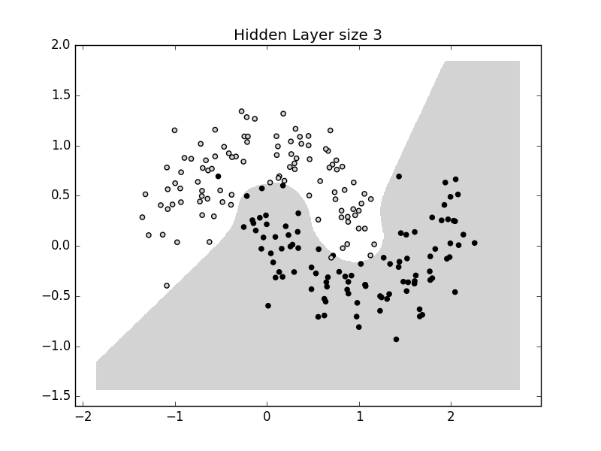
6.2 前馈型神经网络
代码6-2: ch6_2_bp_classifier.py （请参见教程216页）
【运行结果】

Slide 30
6.3 反馈型神经网络
6.3.1 反馈神经网络模型
反馈神经网络(Feedback Neural Networks)是一种反馈动力学系统（状态随时间变化的系统），每个神经元将自身的输出信号经过一步时移再作为输入信号反馈给其它神经元，这种信息的反馈可以发生在不同网络层的神经元之间，也可以只局限于某一层神经元上。
在输入的激励下，会产生不断的状态变化。当有输入之后，可以求出网络的输出，而这个输出反馈到输入后又产生新的输出，这个反馈过程一直进行下去。
如果这个反馈神经网络是一个能收敛的稳定网络，则这个反馈与迭代的计算过程所产生的变化越来越小，一旦到达了稳定平衡状态，那么网络就会输出一个稳定的恒值。对于一个反馈神经网络来说，关键是在于确定它在稳定条件下的权值系数，只有满足了稳定条件，网络才能在工作了一段时间之后达到稳定状态。

Slide 31
6.3 反馈型神经网络
反馈神经网络的典型代表是Elman网络和Hopfield网络：
Elman网络主要用于信号检测和预测方面，
Hopfield网络主要用于联想记忆、聚类以及优化计算等方面。
反馈神经网络和前馈神经网络的比较如下：
前馈神经网络取连续或离散变量，一般不考虑输出与输入在时间上的滞后效应，只表达输出与输入的映射关系。但在Hopfield网络中，需考虑输出与输入之间在时间上的延迟，因此，因此需要通过微分方程或差分方程描述网络的动态数学模型。
前馈型网络的学习主要采用误差修正法，计算过程一般比较慢，收敛速度也比较慢。而Hopfield 网络的学习主要采用Hebb规则，一般情况下计算的收敛速度很快。
Hopfield网络也有类似于前馈型网络的应用，例如用作联想记忆或分类，而在优化计算方面的应用更加显示出Hopfield 网络的特点。

Slide 32
6.3 反馈型神经网络
Hopfield网络分为离散型(Discrete Hopfield Neural Network DHNN)和连续型(Continues Hopfield Neural Network CHNN)两种网络模型。
DHNN适合于处理输入为二值逻辑的样本，主要用于联想记忆，使用一组非线性差分方程来描述神经网络状态的演变过程；
CHNN适合于处理输入为模拟量的样本，主要用于分布存储，使用一组非线性微分方程来描述神经网络状态的演变过程。
Hopfield神经网络采用了半监督学习方式，其权值按照一定的实现规则计算出来，网络中各个神经元的状态在运行过程中不断更新，直到网络状态稳定。网络状态稳定时的输出就是问题的解。

Slide 33
6.3 反馈型神经网络
6.3.2 离散Hopfield网络
Hopfield最早提出的网络是二值神经网络，即每个神经元的输出只取1和－1这两种状态（分别表示激活和抑制）。
离散Hopfield网络是一个单层网络，有n个神经元节点，每个神经元的输出均接到其它神经元的输入。各节点没有自反馈。每个节点都可处于一种可能的状态（1或－1），即当该神经元所受的刺激超过其阀值θ时，神经元就处于一种状态（比如1），否则神经元就始终处于另一状态（比如－1），它保证了向局部极小的收敛，但收敛到错误的局部极小值（local minimum），而非全局极小（global minimum）的情况也可能发生。

Slide 34
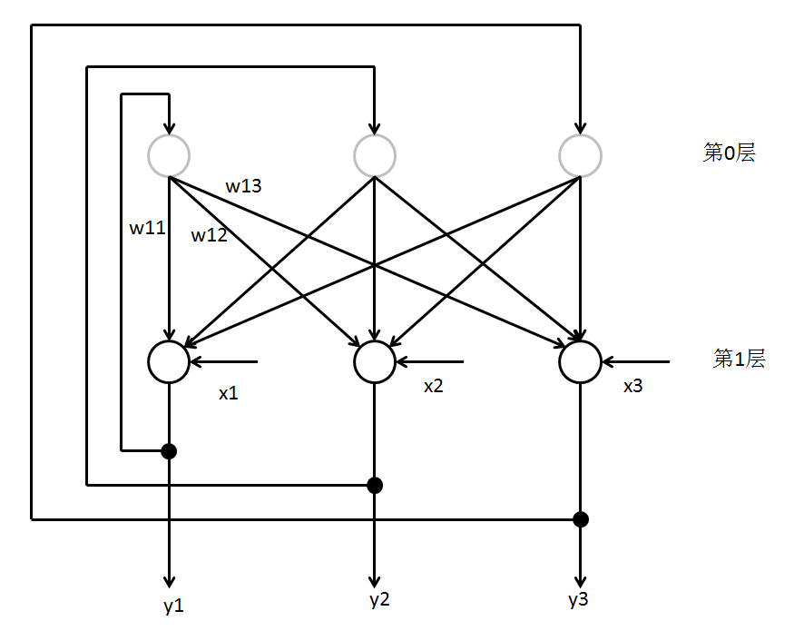
6.3 反馈型神经网络
1、DHNN的结构
DHNN是一种单层的、其输入/输出为二值的反馈网络。假设一个由三个神经元组成的离散Hopfield神经网络：

Slide 35
6.3 反馈型神经网络
2、DHNN的工作方式
DHNN有两种不同的工作方式：串行与并行。
串行（异步）工作方式：网络每次只对一个神经元的状态进行调整计算，其他均不变，可选择随机或按固定的顺序进行，本次调整的结果会在下一个神经元的净输入中发挥作用。特点是：实现上容易，每个神经元有自己的状态更新时刻，不需要同步机制；功能上的串行状态更新可以限制网络的输出状态，避免不同稳态等概率的出现。
并行（同步）工作方式：在某一时刻有N个神经元改变状态，而其它的神经元的输出不变。变化的这一组神经元可以按照随机方式或某种规则来选择。当N=n时，称为全并行方式。对于权值设计要求较高。

Slide 36
6.3 反馈型神经网络
3、网络的稳定性
稳定性是一个重大的性能指标。
反馈网络是一种能够存储若干预先设置的稳定点的网络，作为非线性动力学系统，具有丰富的动态特性，如稳定性、有限环状态和混沌状态等。
稳定性指的是经过有限次的递归后，状态不再发生改变，在动态系统中，稳定性可以理解为系统某种形式的能量函数在系统运行过程中，其能量不断减少，最后处于最小值。
有限环状态指的是限幅的自持震荡。
混沌状态指的是网络状态的轨迹在某个确定的范围内变迁，既不重复也不停止，状态变化无穷多个，轨迹也不发散到无穷远。

Slide 37

6.3 反馈型神经网络
Hopfield网络存在稳定状态，则要求Hopfield网络满足以下要求：
网络为对称连接，即 ;
神经元自身无连接，即 ；
在满足以上参数条件下，Hopfield网络的“能量函数”（Lyapunov函数）的能量在网络运行的过程中应不断地降低，最后达到稳定的平衡状态。
对于DHNN，由于网络状态是有限的，所以不可能出现混沌状态。假设一个DHNN，其状态为Y(t):
公式6-15
如果对于任何Δt>0，当神经网络从t=0开始，有初始状态Y(0)。经过有限时刻t，当Y(t+Δt)=Y(t) 则认为网络是稳定的。串行方式下的稳定性称为串行稳定性；并行方式下的稳定性称为并行稳定性。神经网络稳定时的状态称为稳定状态。

Slide 38
6.3 反馈型神经网络
4、吸引子与能量函数
网络的稳定状态X就是网络的吸引子，用于存储记忆信息。网络的演变过程就是从部分信息寻找全部信息，即联想回忆过程。
吸引子有以下的性质：
X=f(WX-T)，则X为网络的吸引子；
对于DHNN，网络都最终收敛到一个吸引子；
X为网络吸引子，且阈值T=0，在sign(0)处，则-X也一定是该网络的吸引子；
吸引子的线性组合，也是吸引子；
能使网络稳定在同一吸引子的所有初态的集合，称为该吸引子的吸引域；

Slide 39
6.3 反馈型神经网络
5、网络的权值设计
吸引子的分布是由网络权值包括阈值决定的，设计吸引子的核心就是如何设计一组合适的权值，为了使得所设计的权值满足要求，权值矩阵应符合以下要求：
为保证异步方式网络收敛，W为对称矩阵；
为保证同步方式网络收敛，W为非负定对称矩阵；
保证给定的样本是网络的吸引子，并且要有一定的吸引域。
根据应用所要求的吸引子数量，可以采用以下不同的方法：
联立方程法对于吸引子较少时，可采用该方法。
外积和法对于吸引子较多时，可采用该方法。采用Hebb规律的外积和法。

Slide 40
6.3 反馈型神经网络
6、学习算法
Hopfield网络按动力学方式运行，其工作过程为状态的演化过程，即从初始状态按“能量”减小的方向进行演化，直到达到稳定状态，稳定状态即为网络的输出状态。
串行方式Hopfield网络的运行步骤：
第一步对网络进行初始化；
第二步从网络中随机选取一个神经元i；
第三步求出神经元i的输入；
第四步求出神经元i的输出，此时网络中的其他神经元的输出保持不变；
第五步判断网络是否达到稳定状态，若达到稳定状态或满足给定条件，则结束；否则转至第二步继续运行。

Slide 41
6.3 反馈型神经网络
7、联想记忆功能
联想记忆功能是离散Hopfield网络的一个重要应用范围。用网络的稳态表示一种记忆模式，初始状态朝着稳态收敛的过程便是网络寻找记忆模式的过程，初态可视为记忆模式的部分信息，网络演变可视为从部分信息回忆起全部信息的过程，从而实现联想记忆。
实现联想记忆，必须具有两个基本条件：
网络能收敛到稳定的平衡状态，并以其作为样本的记忆信息；
具有回忆能力，能够从某一残缺的信息回忆起所属的完整的记忆信息。
实现联想记忆的过程分为两个阶段：
学习记忆阶段，设计者通过某一设计方法确定一组合适的权值，使网络记忆期望的稳定平衡点。忆阶段则是网络的工作过程。

Slide 42
6.3 反馈型神经网络
离散Hopfield网络两个突出的特点：即记忆是分布式的，而联想是动态的。
离散Hopfield网络局限性，主要表现在以下几点：
记忆容量的有限性；
伪稳定点的联想与记忆；
当记忆样本较接近时，网络不能始终回忆出正确的记忆等。另外网络的平衡稳定点并不可以任意设置的，也没有一个通用的方式来事先知道平衡稳定点。
利用Hopfield网络可实现优化求解问题：将带求解的目标函数设置为网络能量函数，当能量函数趋于最小时，网络状态的输出就是问题的最优解。
网络的初态视为问题的初始解，而网络从初始状态向稳态的收敛过程便是优化计算过程，这种寻优搜索是在网络演变过程中自动完成的。

Slide 43
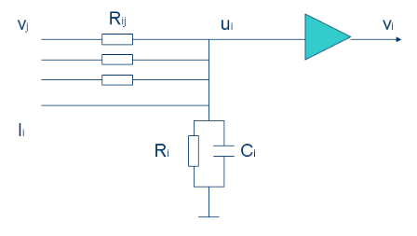
6.3 反馈型神经网络
6.3.3 连续Hopfield网络
1、网络结构
连续Hopfield神经网络（Continuous Hopfield Neural Network,CHNN）是一种单层反馈非线性网络，每一个神经元的输出均反馈至所有神经元的输入。

Slide 44
6.3 反馈型神经网络
6.3.4 用DHNN识别残缺的字母
代码6-3: 用Python2.7设计实现的一个Hopfield网络，使其具有联想记忆功能，能正确识别被噪声污染后的数字。
本例根据横切掉一半的数字残骸恢复原来的数字，该算法根据Hebb归一化学习原则，并采用了Kronecker积的方法完成了实现。作者为Alex Pan。
本例首先使用完整稳定的原始数字‘0’及‘2’对Hopfield网络进行训练，训练结束后使用横切掉一半的‘0’及‘2’来验证训练结果，训练数字及验证数字使用一维5*6的bit数组模拟。
本例中，首先建立一个Hopfield神经网络模型，确定神经元的个数及权重矩阵，同时根据Hebb学习原则，定义了Kronecker积的方法。在定义训练时，首先定义一个一次使用单个稳定状态并更新权重矩阵的训练方法trainOnce，然后再定义使用trainOnce方法进行全Hopfield网络训练的方法hopTrain，最后定义启动方法hopRun。

Slide 45
6.3 反馈型神经网络
(a) 糟糕的初始点 (b) 糟糕初始点的最终结果
图5-19 k-means糟糕的初始点
代码6-3: ch6_3_hopfield.py（请参见教程229页）
【运行结果】

Slide 46
6.4卷积神经网络
6.4.1卷积与卷积神经网络简介
1、卷积
卷积（Convolution）的本质是两个序列/函数的平移与加权叠加。
对于序列x[n]和h[n], 卷积的结果是：
对于函数x(t)和h(t), 卷积的结果是：
卷积有着重要的物理意义，在自然界中广泛存在（如信号系统的滤波器），计算一个系统的输出最好的方法就是运用卷积

Slide 47
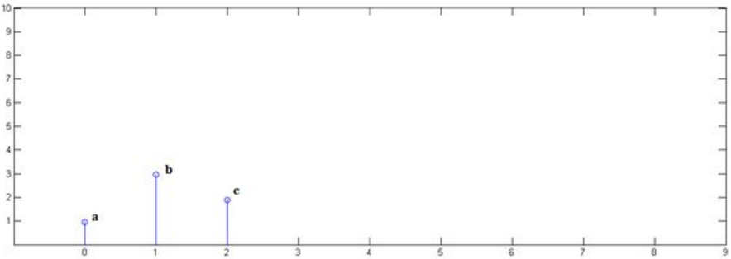
6.4卷积神经网络
通过演示求x[n] * h[n]的过程，揭示卷积的物理意义。
以离散信号为例，连续信号同理。
已知x[0]=a, x[1]=b, x[2]=c,见图6-14:
图6-14 序列x[n]的可视化，其中a=1,b=3,c=2

Slide 48
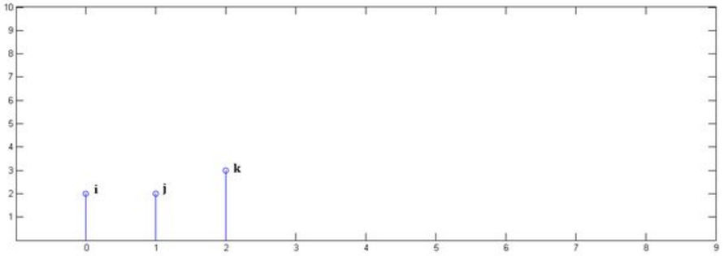
6.4卷积神经网络
已知h[0] = i, h[1] = j, h[2]=k,见图6-15：
图6-15 序列h[n]的可视化，其中i=2,j=2,k=3

Slide 49
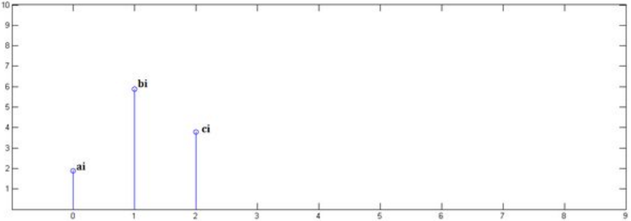
6.4卷积神经网络
x[n] * h[n]的过程：
第一步，x[n]乘以h[0]并平移到位置0，见图6-16： 图6-16 x[n]乘以h[0]并平移到位置0（i=1,1*2，3*2，2*2）

Slide 50
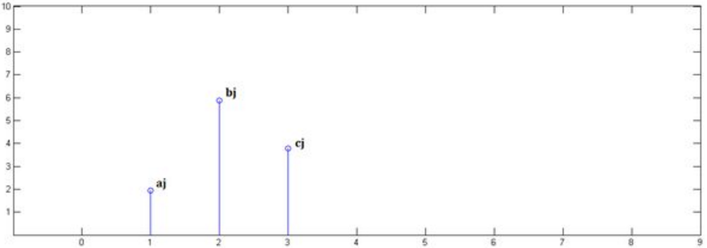
6.4卷积神经网络
第二步，x[n]乘以h[1]并平移到位置1，见图6-17：
图6-17 x[n]乘以h[1]并平移到位置0（j=2,1*2，3*2，2*2）

Slide 51
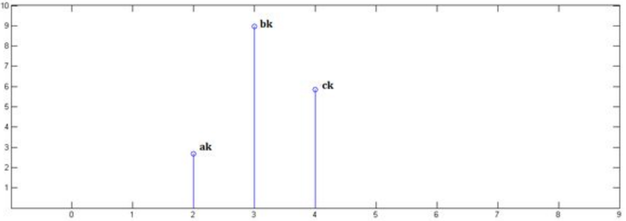
6.4卷积神经网络
第三步，x[n]乘以h[2]并平移到位置2，见图6-18： 图6-18 x[n]乘以h[0]并平移到位置3（k=3,1*3，3*3，2*3）

Slide 52
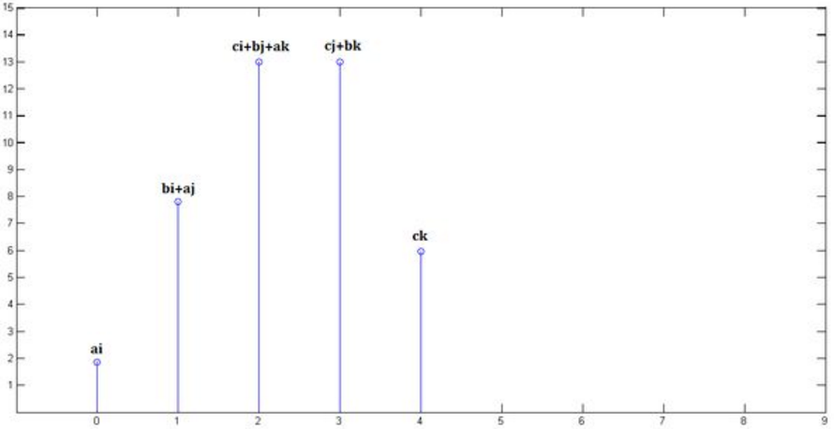
6.4卷积神经网络
最后，把上面三个图叠加，就得到了x[n] * h[n],见图6-19： 图6-19 x[n] * h[n]的平移叠加

Slide 53
6.4卷积神经网络
2、卷积神经网络
卷积神经网络（Convolutional Neural Network, CNN）是一种前馈神经网络，对于大型图像处理有出色表现。
K.Fukushima在1980年提出的新感知机是卷积神经网络的第一个实现网络。
本质上是一个多层感知机，采用了局部连接和共享权值的方式，使得神经网络易于优化，降低过拟合的风险。
使用图像直接作为输入，避免了特征提取和数据重建过程。能自行抽取图像特征包括颜色、纹理、形状及图像的拓扑结构，在识别位移、缩放及其它形式扭曲不变性的应用上具有良好的鲁棒性和运算效率等。允许样品有较大的缺损、畸变，运行速度快，自适应性能好，具有较高的分辨率。

Slide 54
6.4卷积神经网络
卷积神经网络最主要的功能是特征提取和降维。
通过特征提取和降维，可以有效地进行信息提取综合及无用信息的摈弃，从而大大降低了计算的复杂程度,减少了冗余信息。
卷积神经网络在本质上是一种输入到输出的映射，它能够学习大量的输入与输出之间的映射关系，只要用已知的训练集数据对卷积神经网络加以训练，神经网络就具有输入输出对之间的映射能力。
卷积神经网络执行有监督学习，其样本集是由形如：【输入向量--理想输出向量】的向量对构成的。

Slide 55
6.4卷积神经网络
6.4.2 卷积神经网络的结构--以LeNet5为例
卷积神经网络是一种多层的有监督学习神经网络，其隐层所包含的卷积层和池化层是实现卷积神经网络特征提取和降维功能的核心模块。
卷积神经网络通过采用梯度下降法，最小化损失函数对网络中的权重参数逐层反向调节，通过频繁的迭代训练提高网络的精度。
卷积神经网络的低隐层部分是由多层卷积层和最大池化层交替组成，高隐层部分是几个全连接层，对应传统多层感知器的隐含层和逻辑回归分类器。
低隐层部分每层的输入是由卷积层或子采样层进行特征提取所得到的特征图，高隐层部分的输出层则是一个分类器，可以采用逻辑回归，Softmax回归，甚至是支持向量机对图像进行分类。

Slide 56
6.4卷积神经网络
对于图像识别任务，卷积神经网络的一般结构形式是：
输入层--> 卷积层 -->池化层 --> (重复卷积、池化层) … --> 全连接层(Full-connected，可以有多层) --> 输出结果。
通常输入层大小一般为2的整数倍，如32,64,96,224,384等，卷积层使用较小的卷积核，如3*3，最大5*5。
卷积层用于对图像进行特征提取，池化层用于对卷积结果进行降低维度。
卷积神经网络的经典结构--LeNet5为：
LeNet-5：是Yann LeCun在1998年设计的用于手写数字识别的卷积神经网络，当年美国大多数银行就是用它来识别支票上面的手写数字的，它是早期卷积神经网络中最有代表性的实验系统之一。

Slide 57
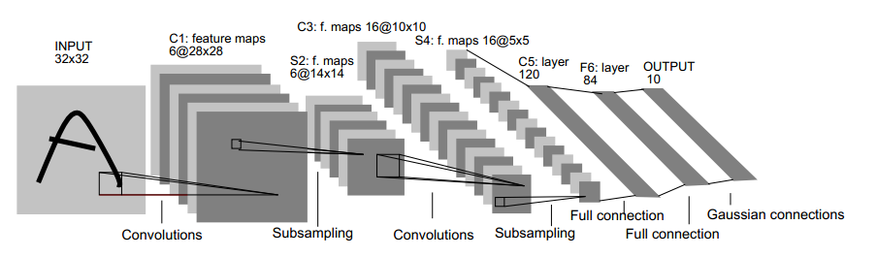
6.4卷积神经网络
LeNet-5共有7层（不包括输入层），分别是2个卷积层、2个下抽样层（池化层）、3个全连接层（其中C5层是卷积层，但使用全连接）。
每层都包含不同数量的可训练参数，每个层有多个特征图（Feature Map），每个特征图有多个神经元，整个网络结构体如图6-20所示。

Slide 58
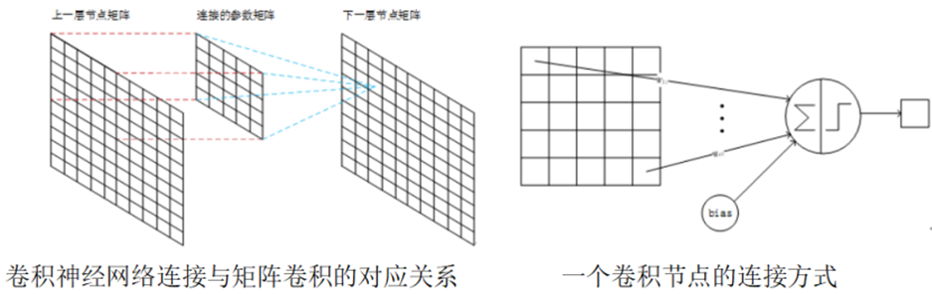
6.4卷积神经网络
LeNet-5的卷积层（conv层）：

Slide 59
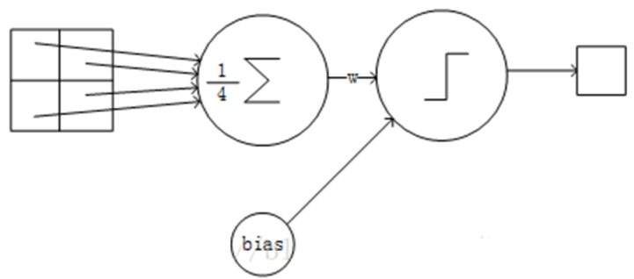
6.4卷积神经网络
LeNet-5的池化层（pooling 层，下采样层）：

Slide 60
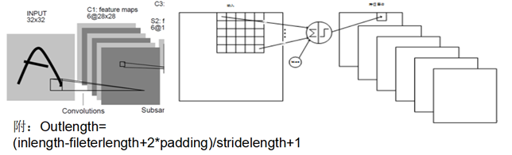
6.4卷积神经网络
0、INPUT层（输入层）：输入图像的尺寸统一归一化为32*32
1、C1层（卷积层）：
参数：
输入图片：32*32
卷积核大小：5*5
卷积核种类：6
输出特征图大小：28*28 （32-5+1）=28
神经元数量：28*28*6
可训练参数：（5*5+1) * 6=156
连接数：（5*5+1）*6*28*28=122304

Slide 61
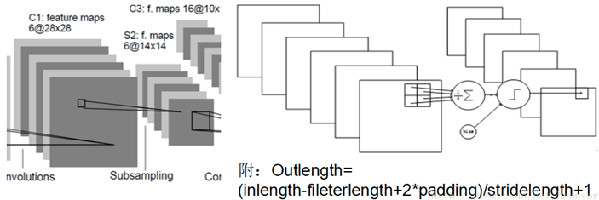
6.4卷积神经网络
2、S2层（池化层，或下采样层）：
参数：
输入：28*28
采样区域：2*2
采样方式：4个输入相加，乘以一个可训练参数，再加上一个可训练偏置。结果通过sigmoid
采样种类：6
输出特征图大小：14*14（28/2）
神经元数量：14*14*6
可训练参数：2*6（和的权+偏置）
连接数：（2*2+1）*6*14*14

Slide 62
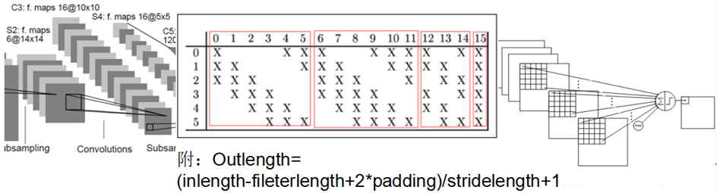
6.4卷积神经网络
3、C3层（卷积层）：
参数：
输入：S2中所有6个或者几个特征map组合
卷积核大小：5*5
卷积核种类：16
输出特征图大小：10*10 (14-5+1)=10
可训练参数：6*(3*5*5+1)+6*(4*5*5+1)+3*(4*5*5+1)+1*(6*5*5+1)=1516
连接数：10*10*1516=151600

Slide 63
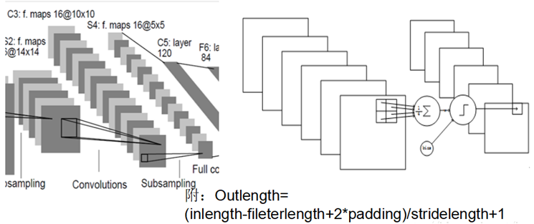
6.4卷积神经网络
4、S4层（池化层）：
参数：
输入：10*10
采样区域：2*2
采样方式：4个输入相加，乘以一个可训练参数，再加上一个可训练偏置。结果通过sigmoid
采样种类：16
输出特征图大小：5*5（10/2）
神经元数量：5*5*16=400
可训练参数：2*16=32（和的权+偏置）
连接数：16*（2*2+1）*5*5=2000

Slide 64
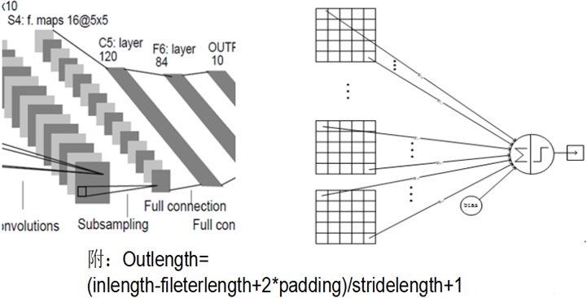
6.4卷积神经网络
5、C5层（卷积层）：
参数：
输入：S4层的全部16个单元特征图（与s4全相连）
卷积核大小：5*5
卷积核种类：120
输出图大小：1*1（5-5+1）
可训练参数/连接：120*（16*5*5+1）=48120

Slide 65
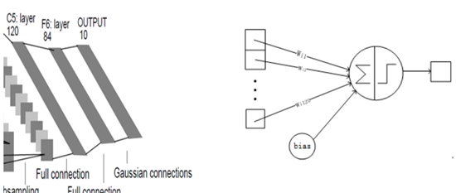
6.4卷积神经网络
6、F6层（全连接层）：
参数：
输入：c5 120维向量
计算方式：计算输入向量和权重向量之间的点积，再加上一个偏置，结果通过sigmoid函数输出。
可训练参数:84*(120+1)=10164

Slide 66
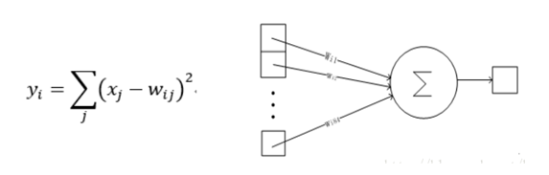
6.4卷积神经网络
7、Output层（全连接层）：
Output层也是全连接层，共有10个节点，分别代表数字0到9，且如果节点i的值为0，则网络识别的结果是数字i。采用的是径向基函数（RBF）的网络连接方式。假设x是上一层的输入，y是RBF的输出，则RBF输出的计算方式如图6-33所示：

Slide 67
6.4卷积神经网络
6.4.3 CNN的学习规则
卷积神经网络采用的是权值共享，以减少自由参数。
权值更新是基于错误反向传播算法。
本质上是一种输入到输出的映射，能够学习输入与输出之间的映射关系，只要用已知的模式对卷积网络加以训练，网络就具有输入输出对之间的映射能力。
卷积神经网络执行的是监督训练。
在开始训练前，所有的权重都应该用一些不同的随机数进行初始化。“小随机数”用来保证网络不会因权值过大而进入饱和状态，从而导致训练失败；“不同”用来保证网络可以正常地学习。

Slide 68
6.4卷积神经网络
训练算法主要包括四步，这四步被分为两个阶段：
第一阶段，向前传播阶段：
从样本集中取一个样本(X,Yp)，将X输入网络；
计算相应的实际输出Op。
第二阶段，向后传播阶段：
计算实际输出Op与相应的理想输出Yp的差；
按极小化误差的方法反向传播调整权矩阵。
这两个阶段的工作一般应受到精度要求的控制。

Slide 69
6.4卷积神经网络
网络的训练过程如下：
选定训练组，从样本集中分别随机地寻求N个样本作为训练组；
将各权值、阈值，置成小的接近于0的随机值，并初始化精度控制参数和学习率；
从训练组中取一个输入模式加到网络，并给出它的目标输出向量；
计算出中间层输出向量，计算出网络的实际输出向量；
将输出向量中的元素与目标向量中的元素进行比较，计算出输出误差；对于中间层的隐单元也需要计算出误差；

Slide 70
6.4卷积神经网络
依次计算出各权值的调整量和阈值的调整量；
调整权值和调整阈值；
当经历M后，判断指标是否满足精度要求，如果不满足，则返回第3步，继续迭代；
如果满足就进入下一步；
训练结束，将权值和阈值保存在文件中。
这时可以认为各个权值已经达到稳定，分类器已经形成。再一次进行训练，直接从文件导出权值和阈值进行训练，不需要进行初始化。

Slide 71
6.4卷积神经网络
卷积神经网络训练与数据集的大小的关系：
数据驱动的模型一般依赖于数据集的大小，卷积神经网络能适用于任意大小的数据集，但用于训练的数据集应该足够大，能够覆盖问题域中所有已知可能出现的问题。
设计卷积神经网络的时候，数据集中应该包含三个子集：训练集、测试集、验证集。
训练集应该包含问题域中的所有数据，并在训练阶段用来调整网络权值。
测试集用来在训练过程中测试网络对于训练集中未出现的数据的分类性能。
验证集中的数据同样应该包含在测试集合训练集中没有出现过的数据，用于在确定网络结构后能够更加好的测试和衡量网络的性能。
Looney等人建议，数据集中的65%用于训练，25%用于测试，剩余的10%用于验证。

Slide 72
6.4卷积神经网络
卷积神经网络训练与数据预处理：
为了加速训练算法的收敛速度，一般都会采用一些数据预处理技术。这其中包括：
去除噪声、
输入数据降维、
删除无关数据等。
数据的平衡化在分类问题中异常重要，一般认为训练集中的数据应该相对于标签类别近似于平均分布，也就是每一个类别标签所对应的数据量在训练集中是基本相等的，以避免网络过于倾向于表现某些分类的特点。
为了平衡数据集，应该移除一些过度富余的分类中的数据，并相应的补充一些相对样例稀少的分类中的数据。还有一个办法就是复制一部分这些样例稀少分类中的数据，并在这些输入数据中加入随机噪声。

Slide 73
6.4卷积神经网络
卷积神经网络训练与数据规则化：
将数据规则化到一个统一的区间（如[0,1]）中具有很重要的优点，防止数据中存在较大数值的数据造成数值较小的数据对于训练效果减弱甚至无效化。
卷积神经网络训练与网络权值初始化：
卷积神经网络的初始化主要是初始化卷积层和输出层的卷积核（权重）和偏置。
卷积神经网络训练与BP算法的学习速率：
如果学习速率n大，则加快网络训练的速度，但会造成网络在搜索过程中频繁抖动且训练过程不能收敛。同样，比较小的学习速率能够稳定的使得网络逼近于全局最优点，但也有可能陷入一些局部最优区域。

Slide 74
6.4卷积神经网络
卷积神经网络训练的收敛条件：
训练误差、误差梯度和交叉验证可以作为停止训练的判定条件，训练集的误差会随着网络训练的进行而逐步降低。
卷积神经网络训练的训练方式：
训练样例可以有两种基本的方式提供给网络训练使用，也可以是两者的结合：逐个样例训练(EET)、批量样例训练(BT)。

Slide 75
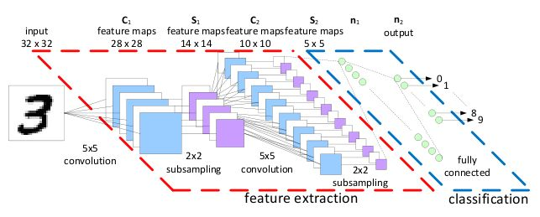
6.4卷积神经网络
6.4.4 CNN应用示例
代码6-4: 使用Tensorflow实现一个LeNet-5分类的例子。
代码6-4：ch6_4_LeNet-5_Classifier.py（请参见教程248页）

Slide 76
6.4卷积神经网络
【运行结果】
step 0, training accuracy 0.04
step 50, training accuracy 0.06
step 100, training accuracy 0.1
step 150, training accuracy 0.16
step 200, training accuracy 0.04
......
step 9750, training accuracy 0.88
step 9800, training accuracy 0.9
step 9850, training accuracy 0.92
step 9900, training accuracy 0.92
step 9950, training accuracy 0.96
test accuracy 0.9246

